Slide 1
《防城港市公车新城控制性详细规划动态更新》规划范围西至北部湾大道，南至暗埠江入海口，东至锦和大道，北至企沙大道，规划总用地面积1173.63公顷，其中城镇开发边界面积580.60公顷里。在实施控规于2020年获市人民政府批复，有效指导公车新城区域各项建设工作。为更好的指导该区域的开发建设和规划管理，本次规划结合发展趋势与政策，落实防城港市相关发展建设的要求和定位，对部分地块的用地性质、配套服务设施等进行优化调整。
规划定位
城市综合商业服务副中心，集商贸、文化娱乐、行政办公、居住于一体的功能配套齐全、基础设施完善、环境优美的城市新区。
功能结构
规划形成“一心、一廊、多组团”的功能结构
“一心”：指规划区南面的综合公园形成的规划区生态核心。
“一廊”：指沿沙潭江水系形成的一条南北向的绿色生态廊道，延伸城市绿脉。
“多组团”：指规划区由城市干道和河流分隔形成6个居住区组团。
公共管理与公共服务设施
（1）行政办公设施
规划保留现状的行政办公用地，并在规划在南片区预留两处行政办公用地，其中一处作为沙潭江司法所办公用地。规划行政办公用地为 16.9公顷。
（2）文化活动设施
规划保留现状的工会用地，用地面积为1.37公顷，并结合港口区行政中心布置在综合公园的北侧布置一处区级文化娱乐中心，为公车新城的居民服务，营造文化休闲活动空间，主要为图书展览用地，用地面积为2.89公顷。
（3）教育设施
高级中学：规划1所高级中学，用地规模约7.16公顷。
初级中学：保留现状初级中学2所，分别为公车中学，防城港十二中。规划新增1所初级中学，共36班，用地规模约3.46公顷，位于Ⅲ-3路中段北侧。
小学：保留现状小学1所，为公车中心校。规划新增4所小学，共138班，用地规模约9.7公顷，分别位于Ⅰ-1路与经十三路交叉口西北侧、哑港东路与下葛路交叉口东北侧、葛平路与Ⅲ-3路交叉口东南侧、东兴大道与Ⅱ-1 路交叉口西北侧。
幼儿园：规划范围内共需 18 所 6-18 班幼儿园。
（4）体育设施
每个15分钟生活圈，建设中型多功能运动场地1处；每个5 -10分钟生活圈，建设室外综合健身场地1处，社区级公共体育设施服务覆盖的不再重复设置。鼓励学校文体设施向社会开放共享，教学区与运动场地相对独立布置。
（5）医疗卫生设施
规划综合医院1所，为市级医院，用地面积为5.30公顷。
每个15分钟生活圈规划社区卫生服务中心1处；每个5-10分钟生活圈规划社区卫生服务站1处。
（6）社会福利设施
规划每个5-10分钟生活圈设置老年人日间照料中心（托老所）1处，可结合建筑底层空间附设。

Slide 2
蓝绿空间
（1）公园绿地
规划公园绿地60.73公顷，主要包括带状公园、滨水绿地、绿化隔离带等。
（2）防护绿地
规划防护绿地40.16公顷，主要包括卫生隔离带、道路防护绿地、铁路防护绿地以及高压走廊防护绿地等
（3）水系整治与滨水景观规划
规划沙潭江、暗埠江沿岸环境整治：整理岸线，增添绿化、步行广场及休闲活动设施。
综合交通
（1）道路交通规划
规划道路等级分为疏港专用道、城市主干路、城市次干路和支路四级。
疏港专用道：穿越规划区东侧的疏港专用道有东湾大道，锦和大道。
主干路：为企沙大道、沙潭江大道、西湾大道、北部湾大道、东兴大道、东湾大道。
次干路：滨港大道、哑港大道、公车中路、l-1路。
支路：链接次干路与地块的通道，起到解决局部地区的交通作用，以服务功能为主。
（2）道路横断面规划
疏港专用道道道路红线宽50.0米，道路断面采用两幅路。
主干路道路红线宽度为40～80米，道路断面采用四幅路、三幅路或两幅路形式。
次干路道路红线宽度为30～50米，道路断面采用四幅路、三幅路或一幅路形式。
支路道路红线宽度为15～30米，道路断面采用一幅路形式。
（3）道路交叉口
立体交叉口
规划1处分离式立交，5处互通式立交。
平面交叉口
规划范围内主干路和主干路相交或主干路和次干路相交，平面交叉口应设置展宽段，并增加车道条数，。同时，道路交叉口的视距三角形用地控制应符合相关技术管理规定。
（4）停车场规划
规划共设置4处机动车社会公共停车场，其他停车泊位由建设项目自带建成、实行高标准配建，各类用地必须按照《公车新城停车位指标一览表》要求配建停车位。
（5）公共交通规划
规划快速公交线路和进入区内公交线路两种，500～800米规划1处公交站点。
（6）充电基础设施规划
规划共设置7处城市公共充电站。1处公交专用充电站，1处环卫车专用充电站。

Slide 3
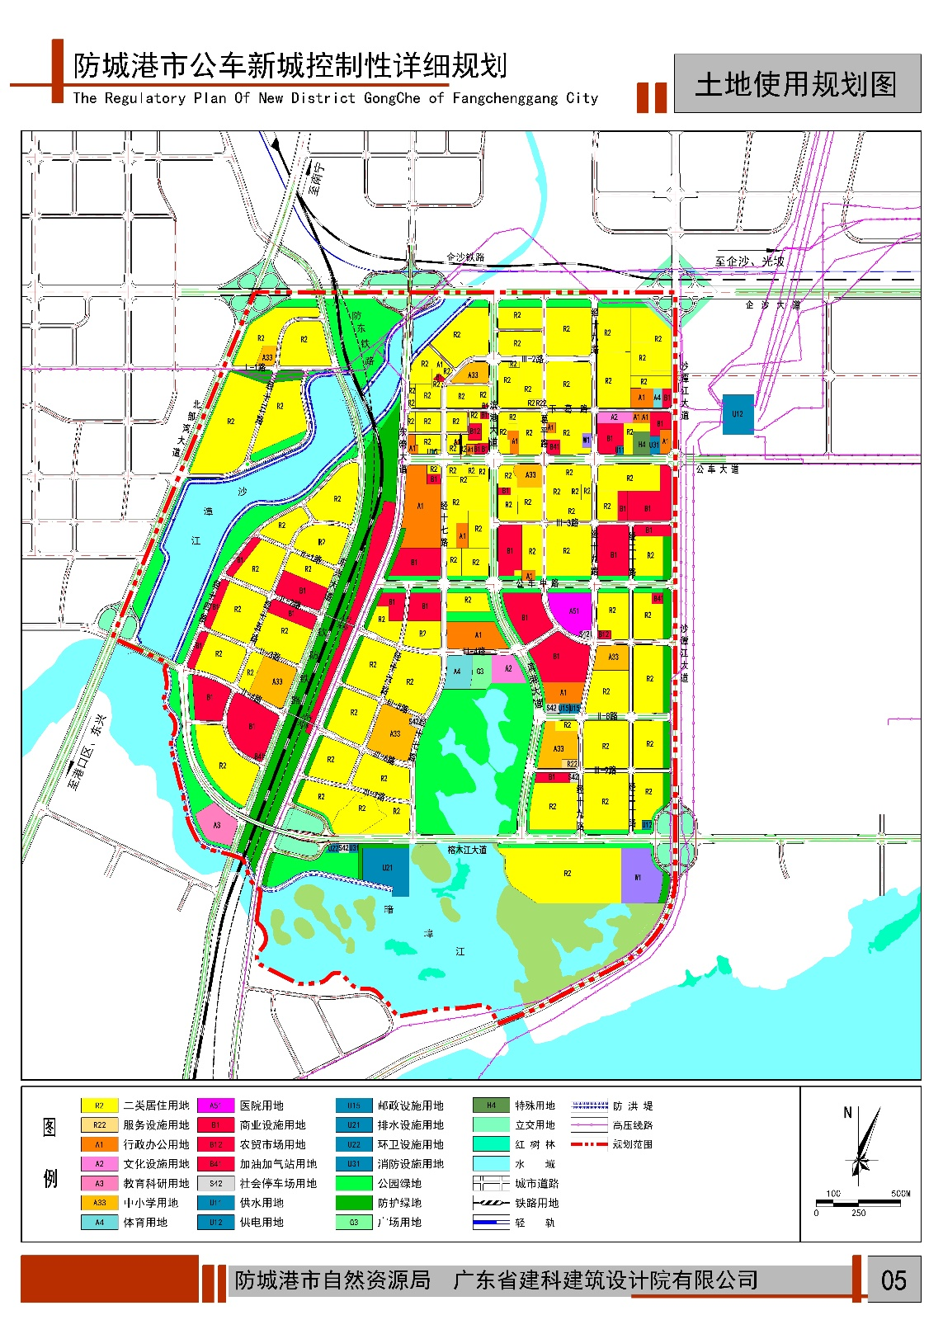
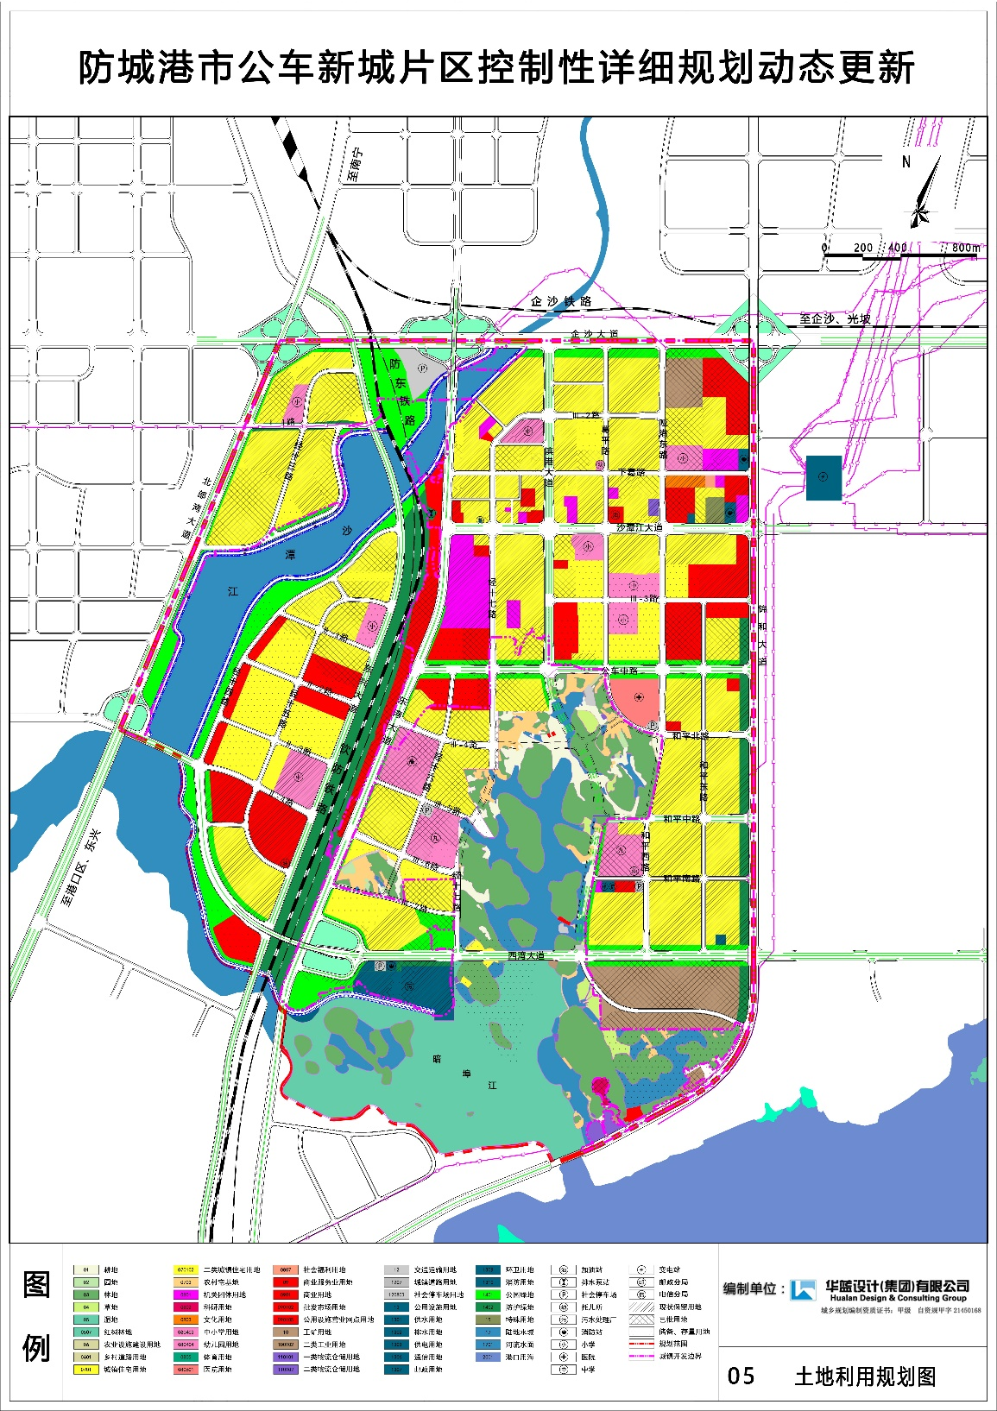
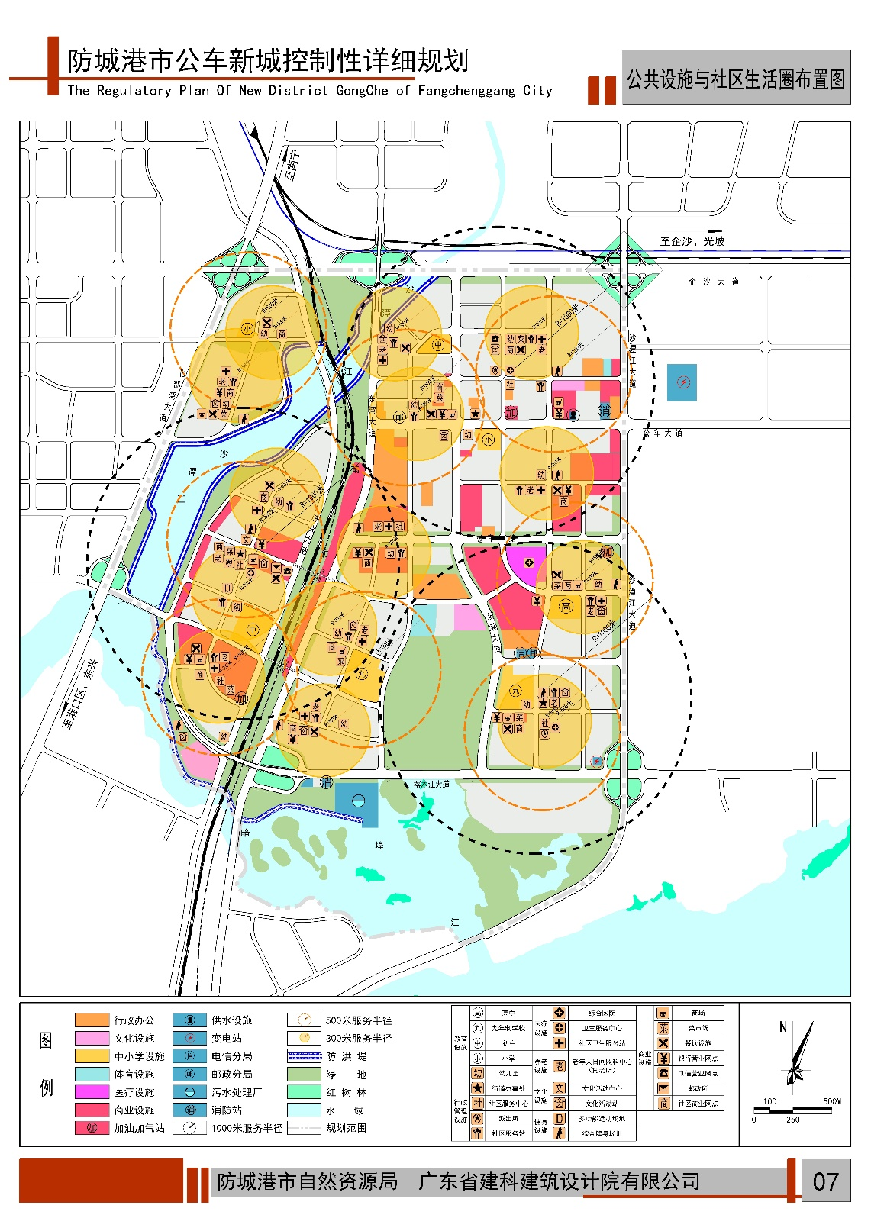
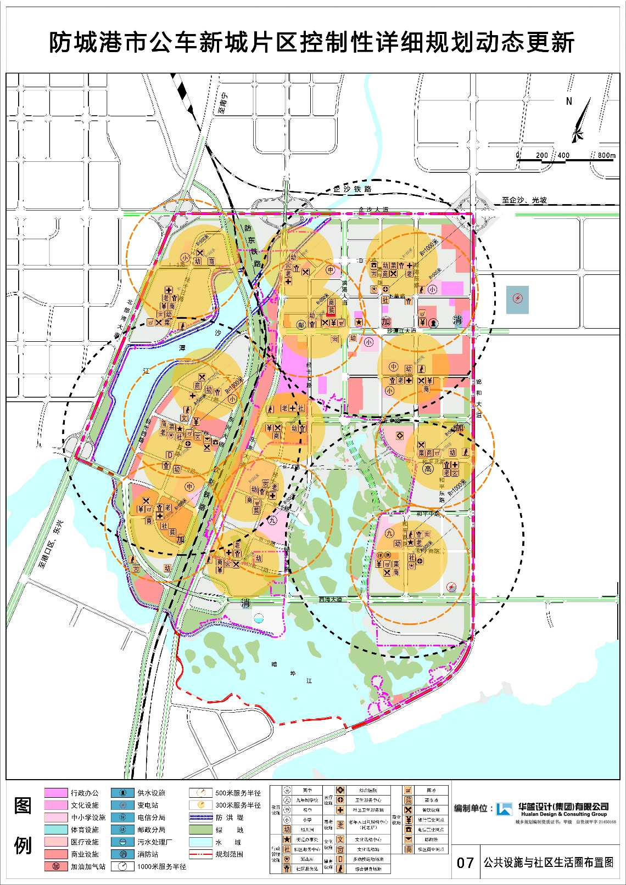
调整前土地利用规划图
调整后土地利用规划图
调整前公共设施与社区生活区布置图
调整后公共设施与社区生活区布置图

Slide 4
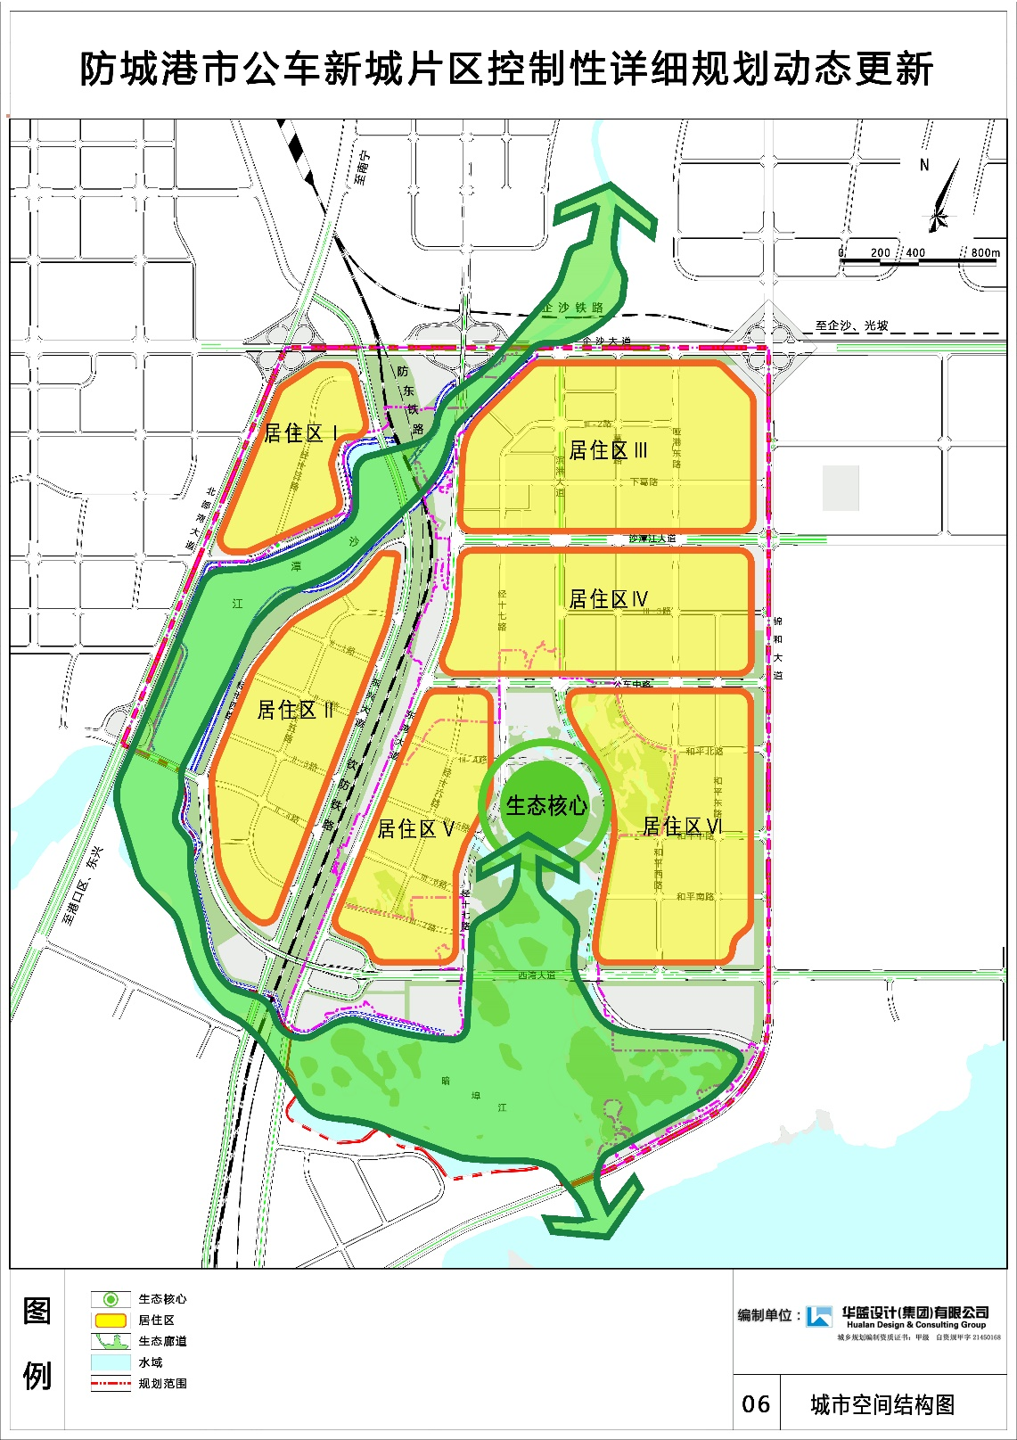
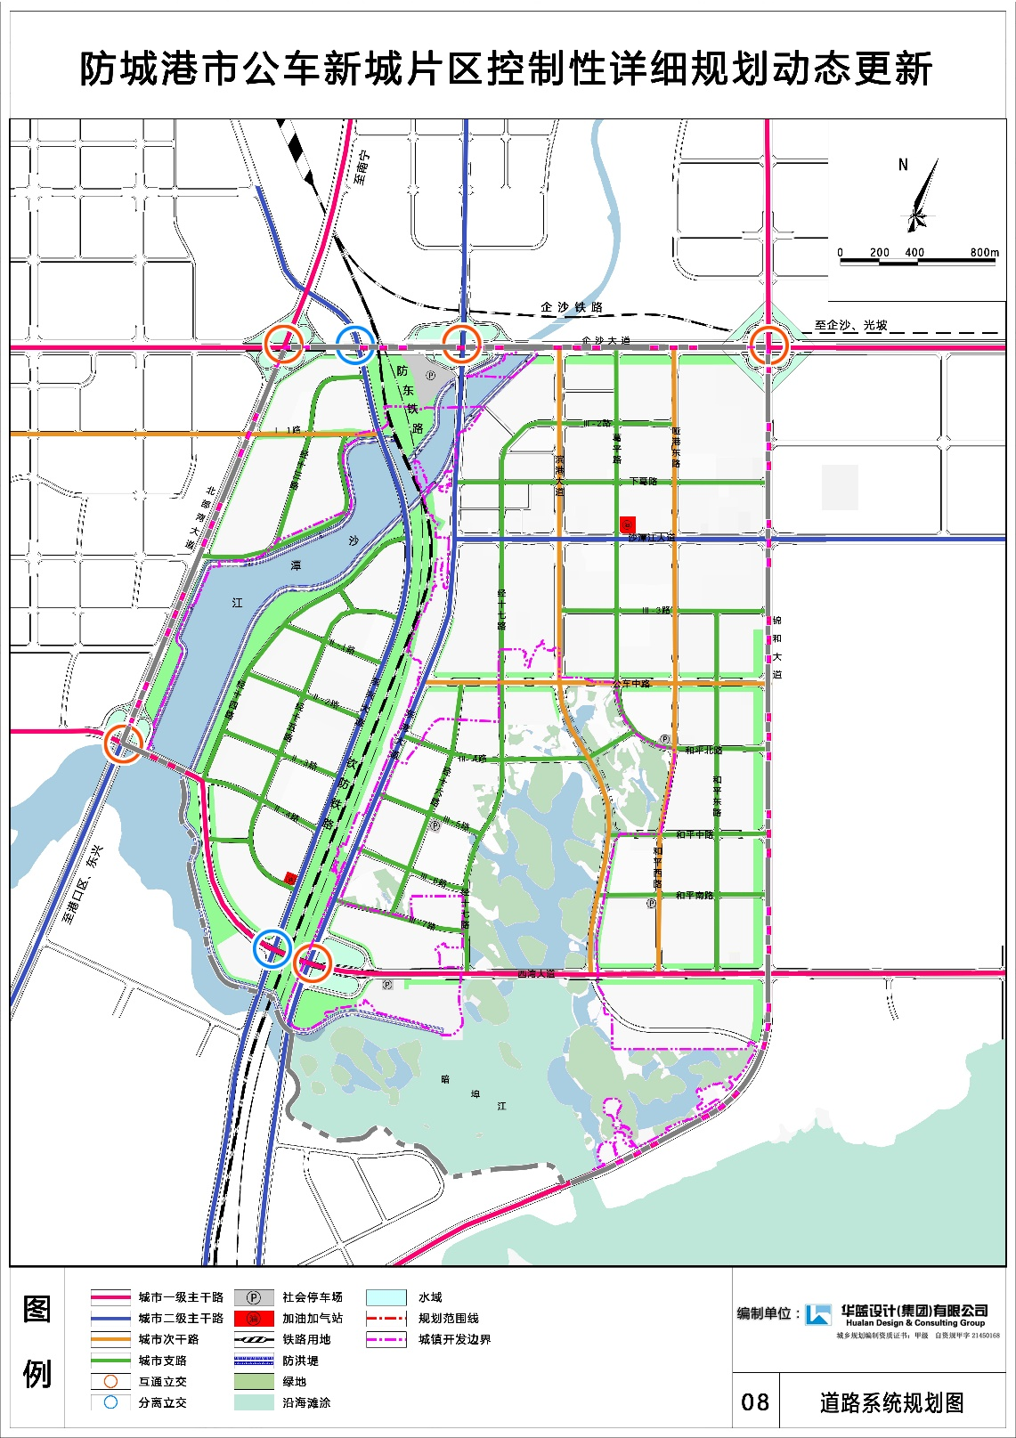
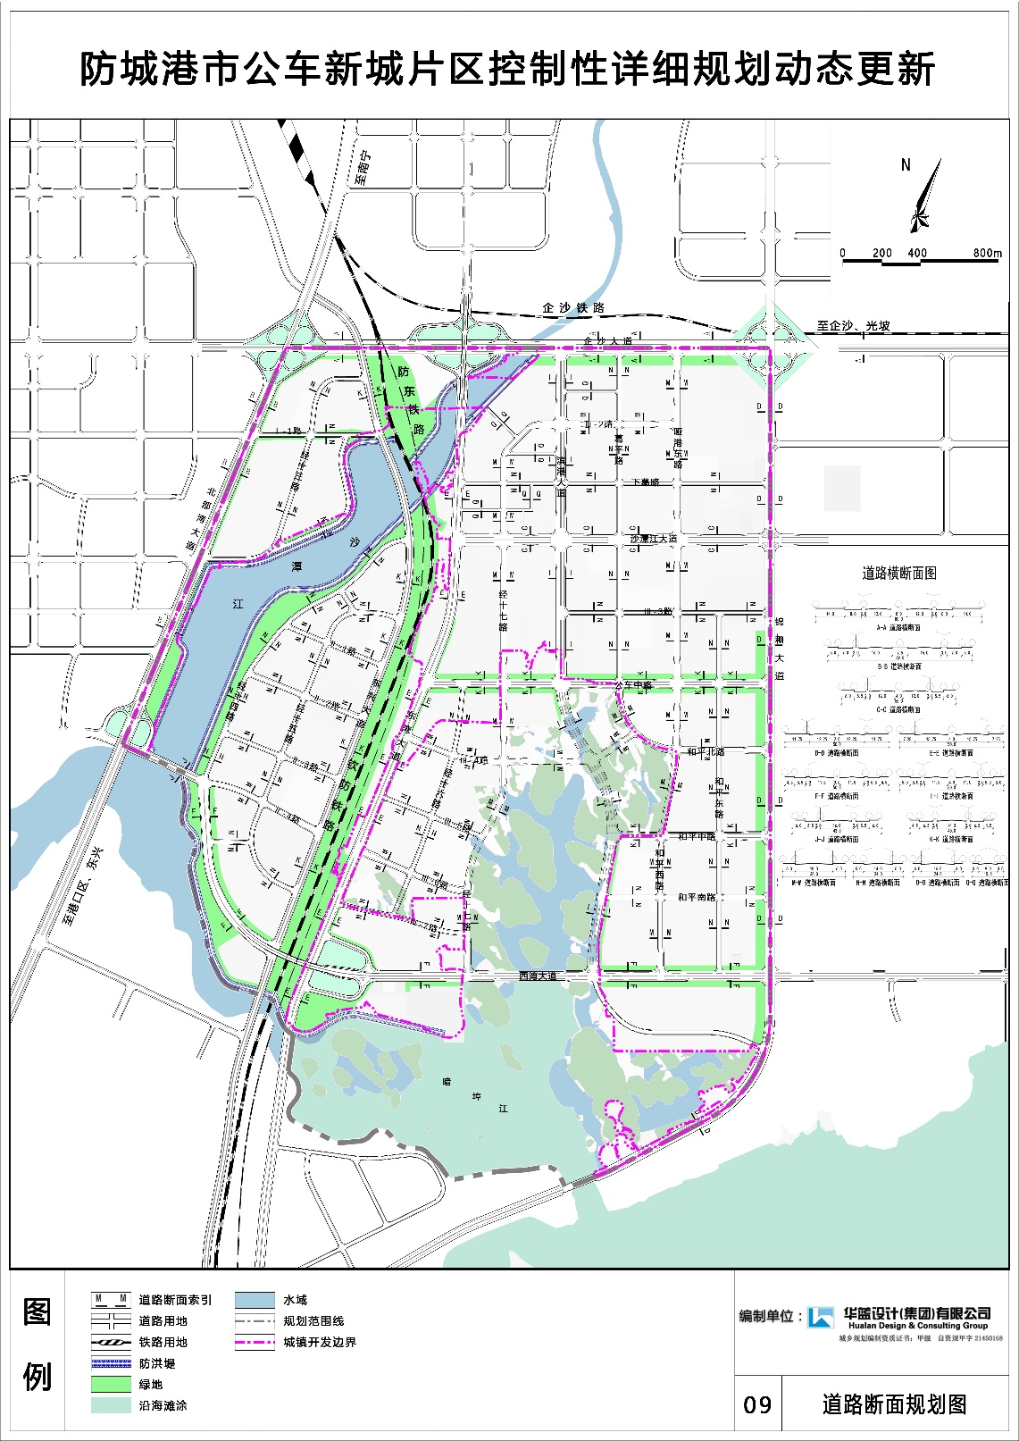
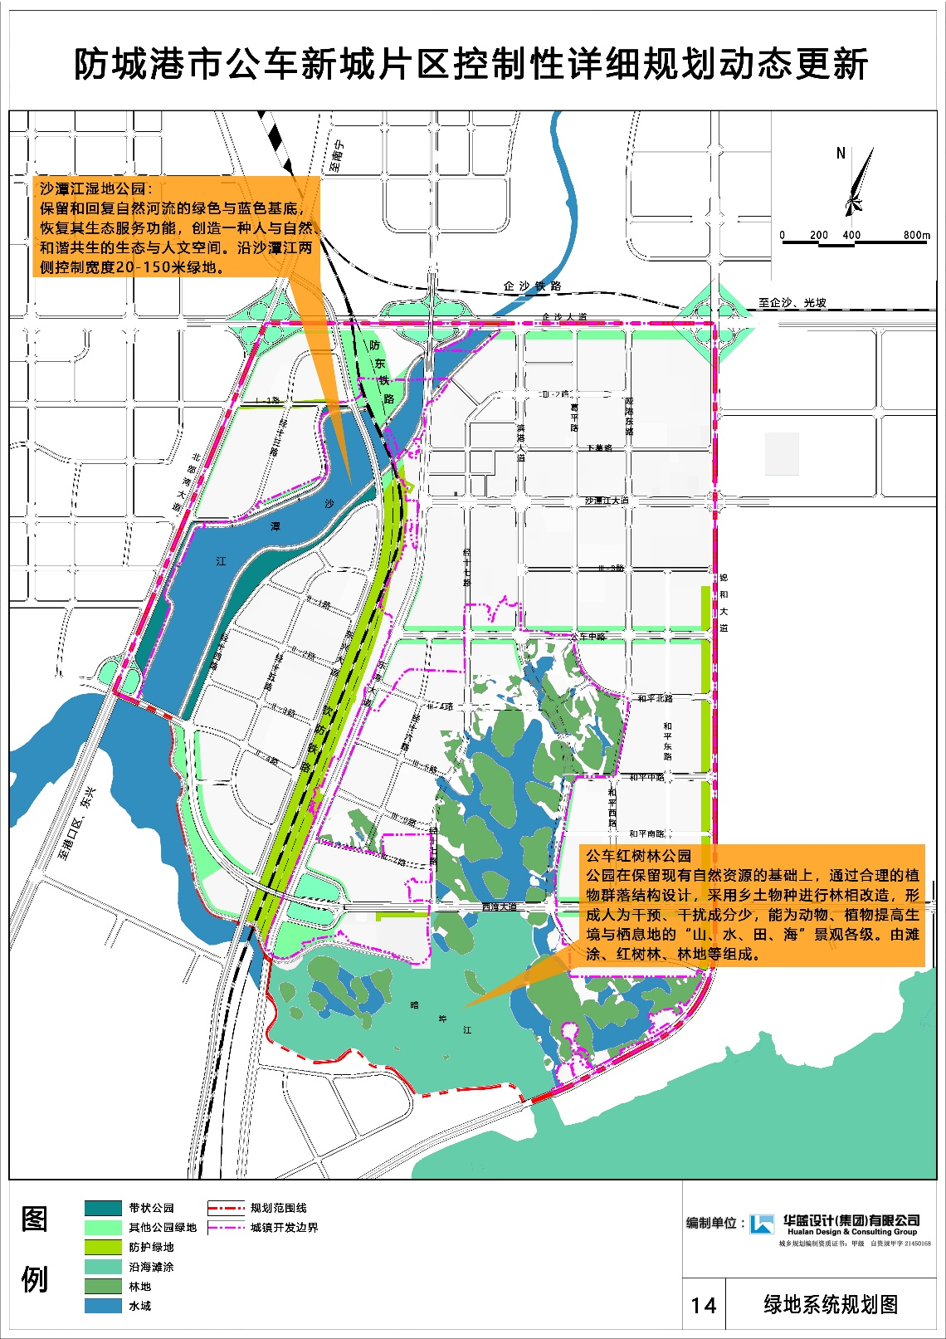
调整后城市空间结构图
调整后道路系统规划图
调整后道路断面规划图
调整后绿地系统规划图

